Slide 1
FAMILIAS LÓGICAS TTL-CMOS
05/01/2010
Prof. Ángel Olivier

Slide 2
Características internas
Fabricación de la familia TTL, mediante componentes de tipo BJT y otros elementos.
Compuertas TTL (Estándar, LS, F y otras).
Compuertas CMOS (Estándar, HC, HCT y otras).
Fan-Out de compuertas.
Margen de ruido.
Propagación de tiempo.
05/01/2010
Prof. Ángel Olivier

Slide 3
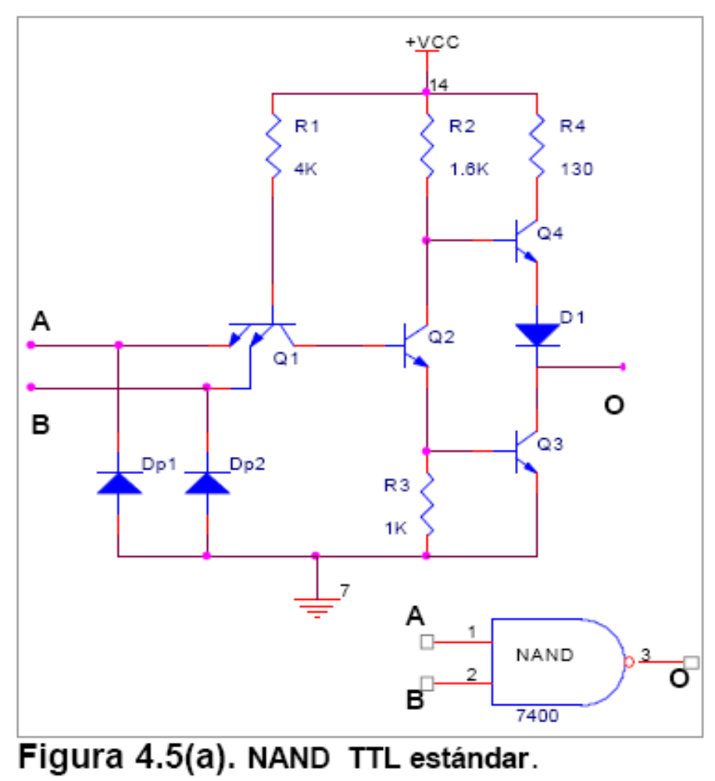
Configuración interna de la compuerta Estándar 7400
05/01/2010
Prof. Ángel Olivier

Slide 4
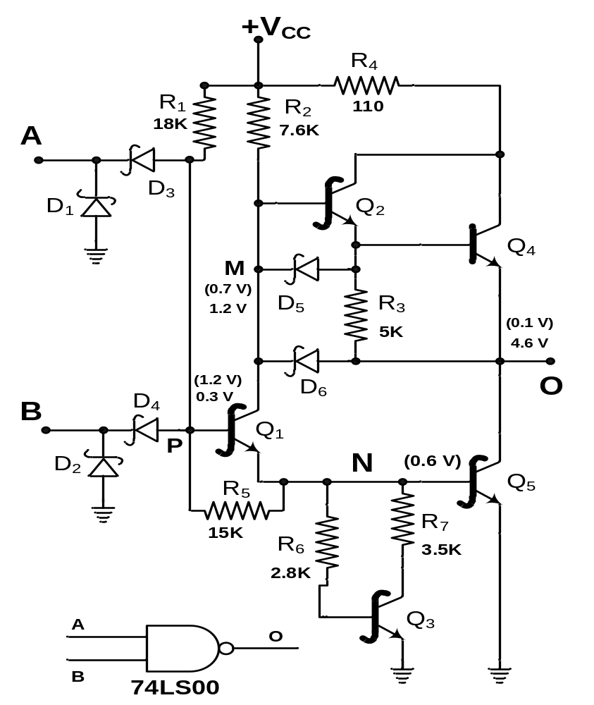
Configuración interna de la compuerta
Low-Schottky 74LS00
05/01/2010
Prof. Ángel Olivier

Slide 5
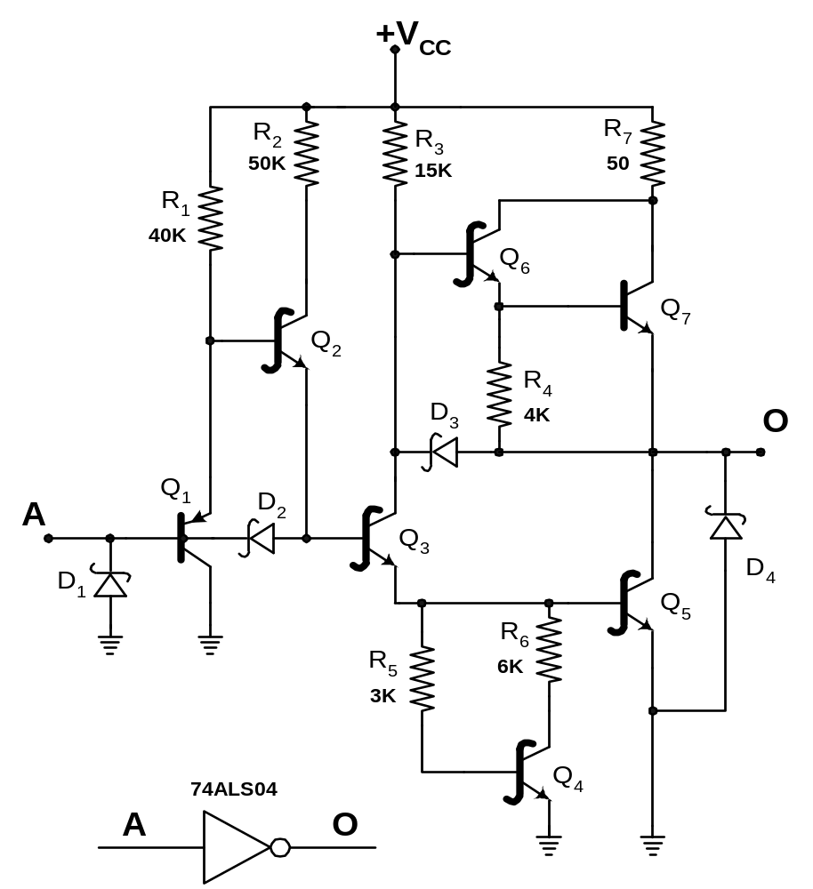
Configuración interna de la compuerta
Low-Schottky 74LS04
05/01/2010
Prof. Ángel Olivier

Slide 6
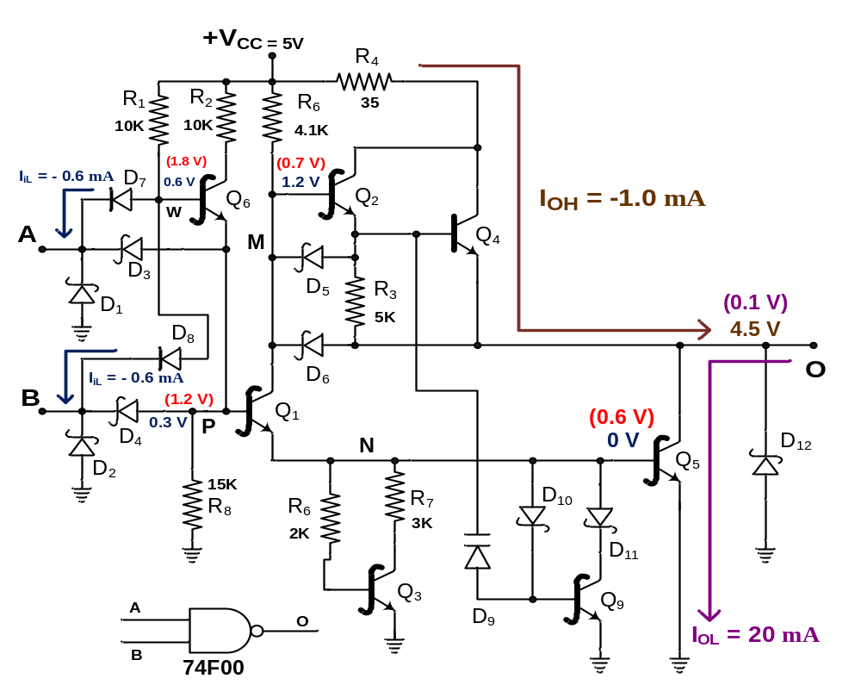
Configuración interna de la compuerta
FAST 74F00
05/01/2010
Prof. Ángel Olivier

Slide 7
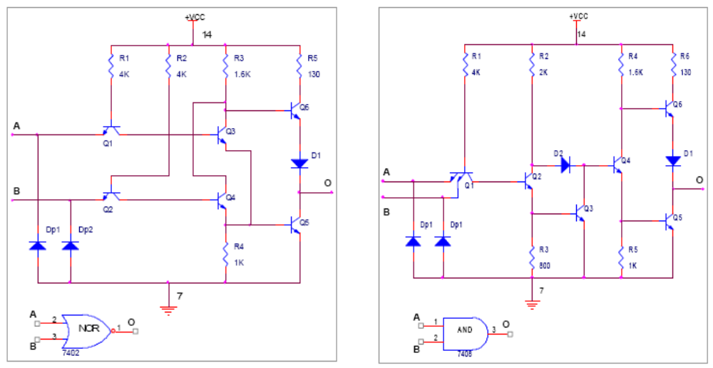
Configuración interna de las compuertas
Estándar 7402 y 7408
05/01/2010
Prof. Ángel Olivier

Slide 8
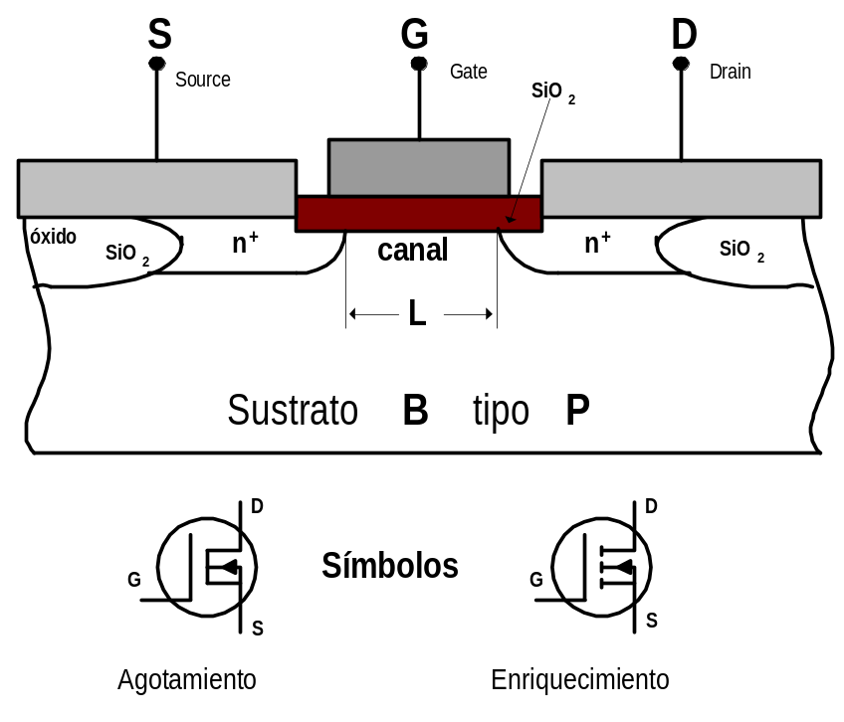
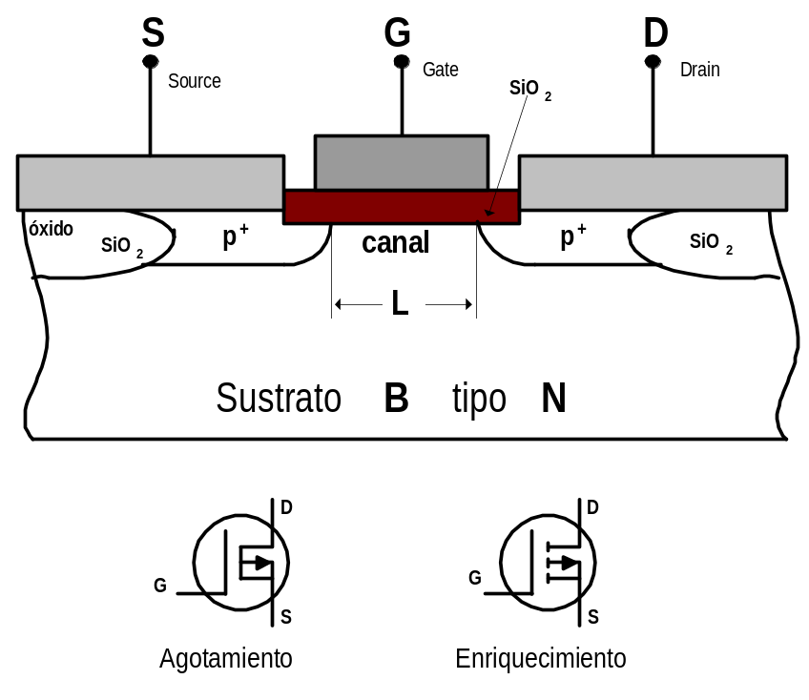
Dispositivos CMOS
05/01/2010
Prof. Ángel Olivier

Slide 9
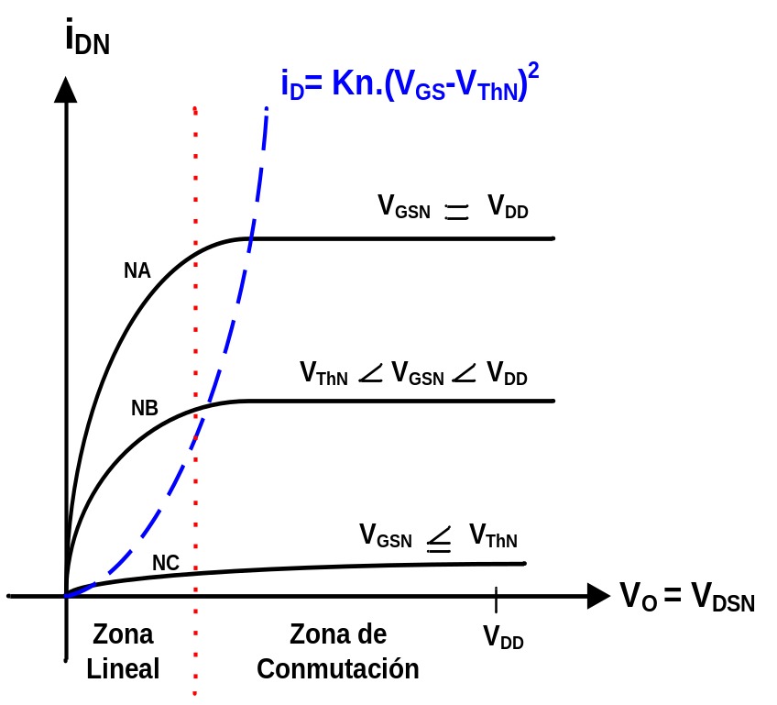
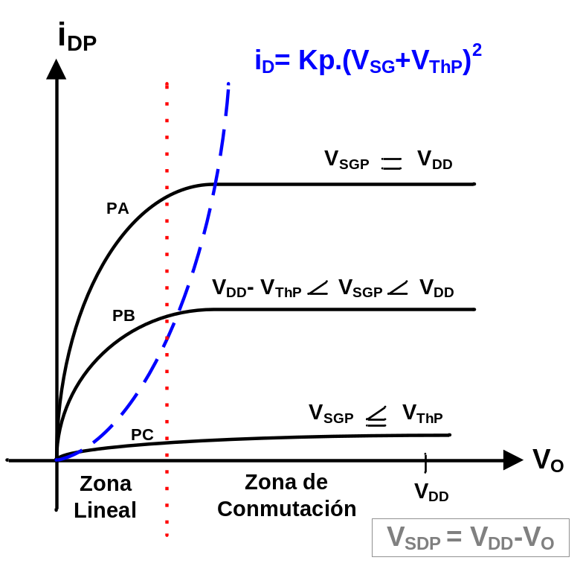
Dispositivos NMOS y PMOS
05/01/2010
Prof. Ángel Olivier

Slide 10
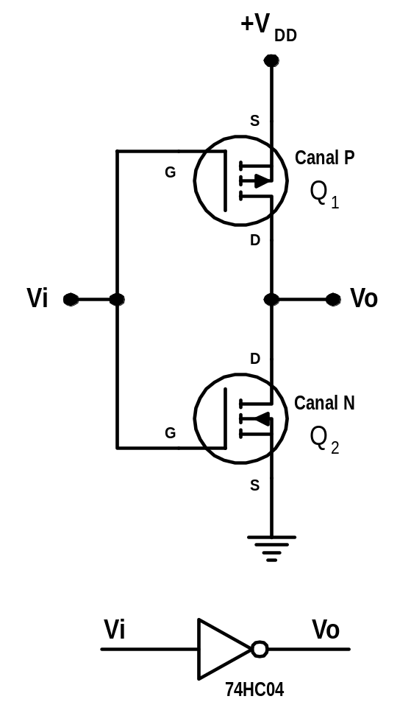
Compuerta CMOS 74HC04
Su funcionamiento es el siguiente:
Cuando Vi = Vdd, estado alto en la entrada, el NMOS conduce y el PMOS se bloquea. La salida está a tierra: Vo = 0.
Cuando Vi = 0, estado 0, el NMOS se bloquea y el PMOS conduce.
La salida pasa a + Vdd: Vo = 1; por consiguiente el CMOS funciona como un doble conmutador cuando uno esta abierto el otro está cerrado.
La salida Vo se encuentra conectada al Vdd, o a tierra Vss. Cuando la compuerta está en reposo, no se utiliza la conmutación, no existe ningún camino entre Vdd y tierra. Por ello el consumo de la compuerta es prácticamente nulo: corriente de fuga del orden de los nA.
05/01/2010
Prof. Ángel Olivier

Slide 11
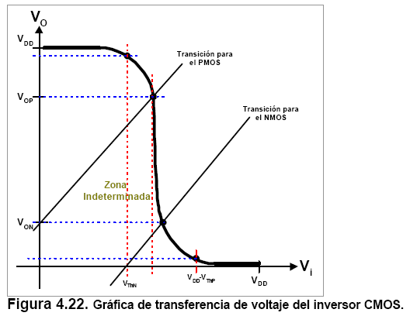
Gráfica de la compuerta CMOS 74HC04
05/01/2010
Prof. Ángel Olivier

Slide 12
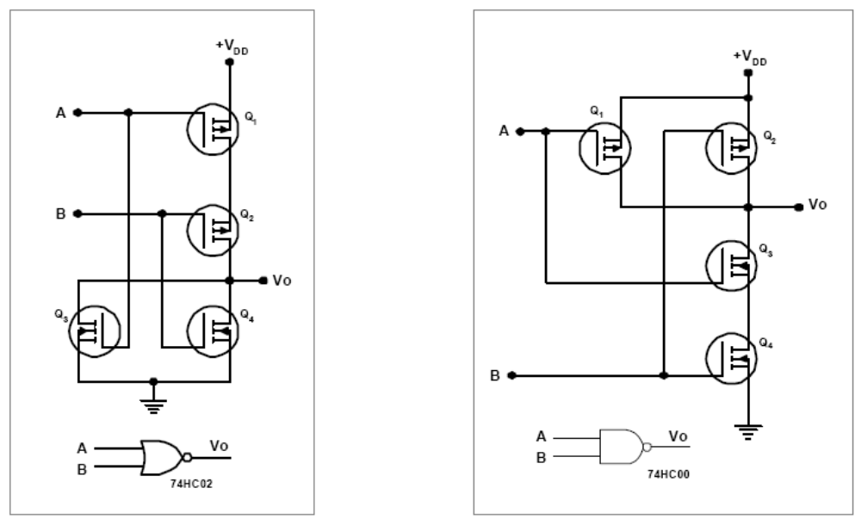
Compuertas CMOS 74HC02 y 74HC00
05/01/2010
Prof. Ángel Olivier

Slide 13
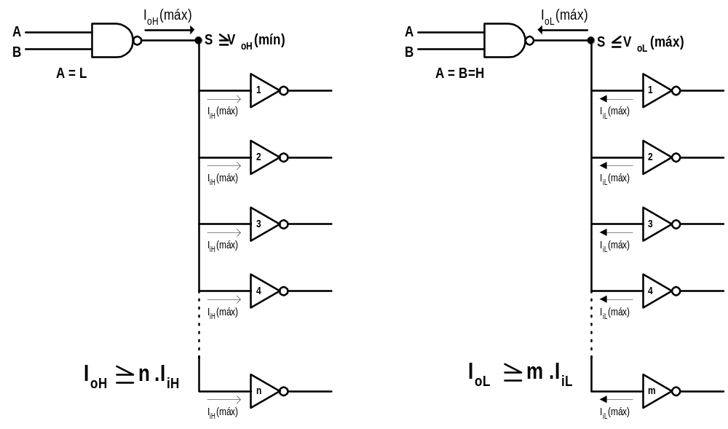
Fan-Out de las compuertas digitales
05/01/2010
Prof. Ángel Olivier

Slide 14
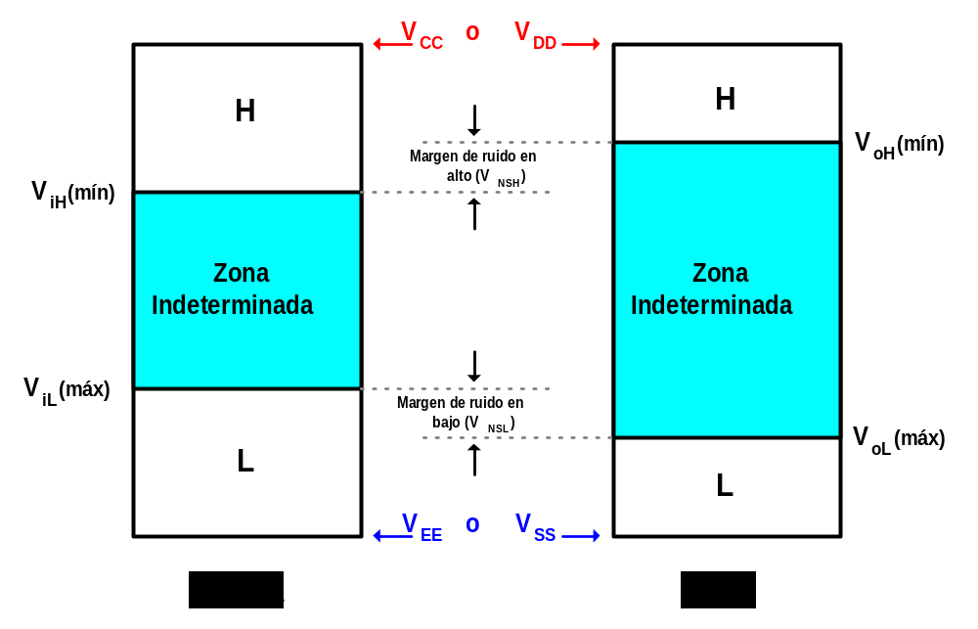
Margen de Ruido en compuertas digitales
05/01/2010
Prof. Ángel Olivier

Slide 15
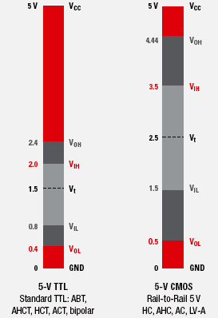
Niveles lógicos TTL y CMOS (Familias de 5V)**
ABT: Avanced BiCmos comp. TTL
ACT: Avanced Cmos Comp. TTL
AHC: Avanced High speed Cmos
AHCT: Avanced High speed Cmos comp. TTL
AUP: Avanced Ultra low Power
AUC: Avanced Ultra low voltaje Cmos
LVC: Low Voltaje Cmos, [LVT: Low Voltaje TTL]
HC: High speed Cmos
HCT: High speed Cmos comp. TTL
LV-A: Low Voltaje Avanced
** Tomado de sdyu001z Logic Guide de Texas Instruments
05/01/2010
Prof. Ángel Olivier

Slide 16
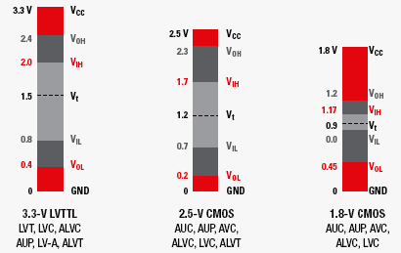
Niveles lógicos TTL y CMOS de Bajo Voltaje
(Nuevas Familias 3.3V; 2.5V y 1.8V)
05/01/2010
Prof. Ángel Olivier

Slide 17
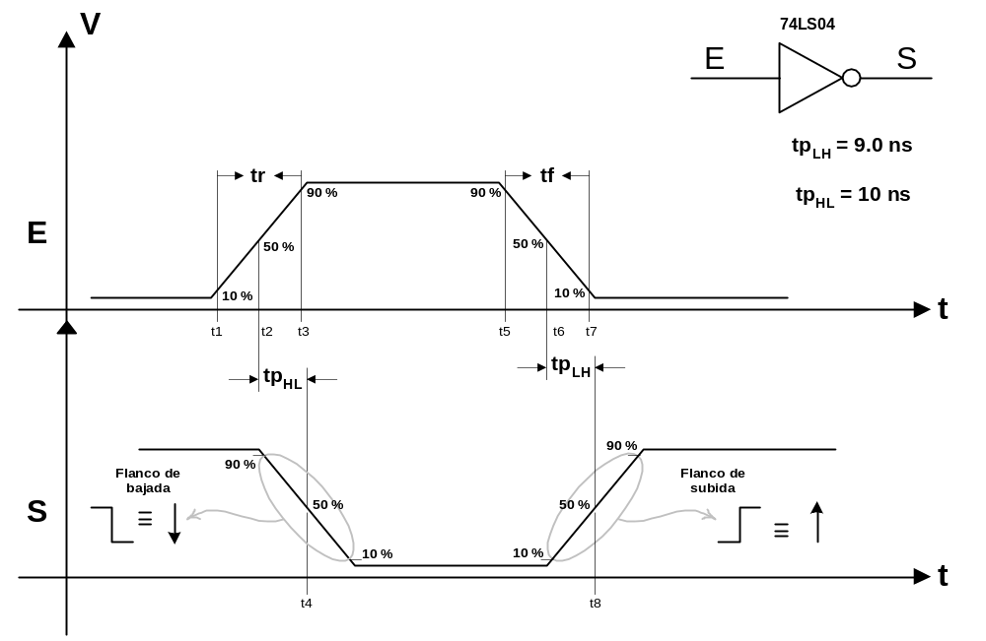
Propagación de Tiempo en compuertas
Tiempo de subida (tr): Tiempo que tarda la transición (la “rampa”) de la onda cuadrada cuando pasa desde el 10% de la rampa hasta el 90% de la misma.
Tiempo de bajada (tf): Tiempo que tarda la transición (la “rampa”) de la onda cuadrada cuando pasa desde el 90% de la rampa hasta el 10% de la misma.
Tplh: Tiempo de respuesta en el cual la onda cuadrada de salida pasa de nivel bajo a nivel alto; este tiempo se toma con respecto al 50% de las rampas de entrada y salida.
Flanco de bajada, TSN, flanco negativo
Flanco de subida, TSP, flanco positivo
Tphl: Tiempo de respuesta en el cual la onda cuadrada de salida pasa de nivel alto a nivel bajo; este tiempo se toma con respecto al 50% de las rampas de entrada y salida

Slide 18
Propagación de Tiempo en Compuertas
Tiempo de subida (t_{r}): Tiempo que tarda la transición (la “rampa”) de la onda cuadrada cuando pasa desde el 10% de la rampa hasta el 90% de la misma (t3-t1).
Tiempo de bajada (t_{f}): Tiempo que tarda la transición (la “rampa”) de la onda cuadrada cuando pasa desde el 90% de la rampa hasta el 10% de la misma (t7-t5).
Tphl: Tiempo de respuesta en el cual la onda cuadrada de salida pasa de nivel alto a nivel bajo; este tiempo se toma con respecto al 50% de las rampas de entrada y salida (t4-t2).
Tplh: Tiempo de respuesta en el cual la onda cuadrada de salida pasa de nivel bajo a nivel alto; este tiempo se toma con respecto al 50% de las rampas de entrada y salida (t8-t6).
05/01/2010
Prof. Ángel Olivier

Slide 19
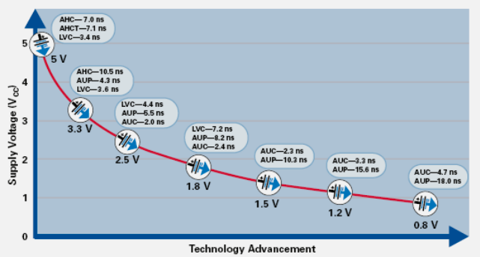
Futuro de las Familias Lógicas
(tomado de sdyu001z Logic Guide de Texas Instruments)
05/01/2010
Prof. Ángel Olivier

Slide 20
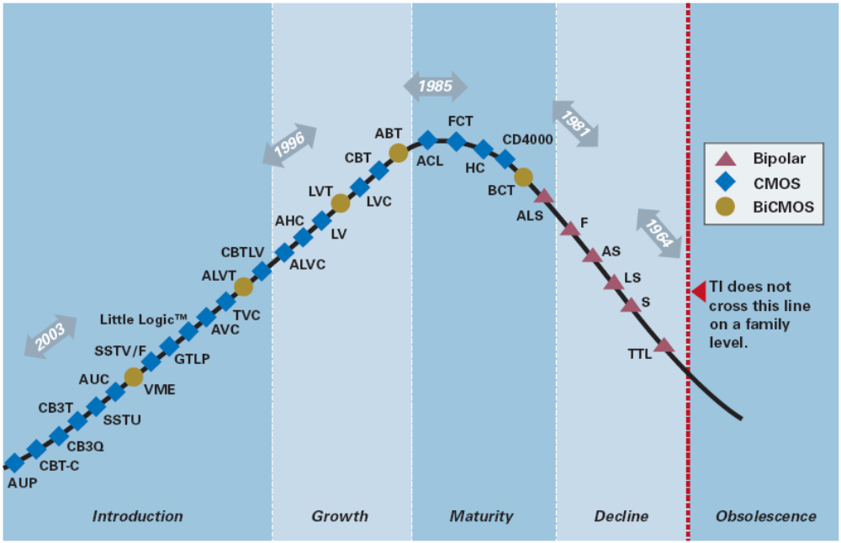
Futuro de las Familias Lógicas
05/01/2010
Prof. Ángel Olivier

Slide 21
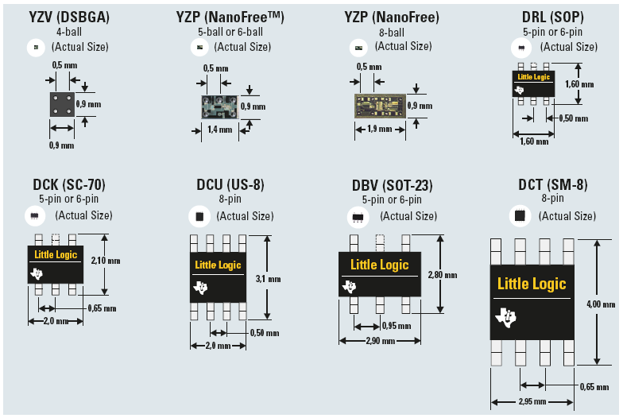
Encapsulados de las Familias Lógicas de bajo voltaje
05/01/2010
Prof. Ángel Olivier

Slide 22
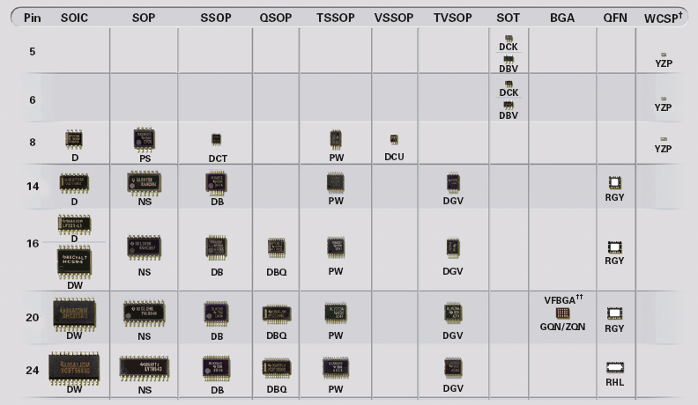
Encapsulados de las Familias Lógicas de bajo voltaje
05/01/2010
Prof. Ángel Olivier

